Slide 1









自动控制原理
（第7讲）
课程任务与体系结构

Slide 2
自动控制原理
（第7讲）
第四章 根轨迹分析法
4.1 根轨迹的基本概念
4.2 根轨迹方程的幅值条件和幅角条件
4.3 绘制根轨迹的基本法则（1-4）
4.4 广义根轨迹

Slide 3
第四章 根轨迹分析法
根轨迹法：三大分析校正方法之一
特点：
（1）图解方法，直观、形象
（2）适合于研究当系统中某一参数变化时，系统性能的变化 趋势
（3）近似方法，不十分精确
根轨迹：系统某一参数由0→∞变化时，特征方程的根在s 平面相应变化所描绘出来的轨迹。

Slide 4
第4章 根轨迹分析法
系统稳定的充分必要条件：系统特征方程的特征值全部具有负实部。
控制系统的稳定性完全由它的特征方程的根所确定：
(1) 计算特征方程的根
(2) 劳斯-霍尔维茨判据
问题
如果系统中某个参数(如开环增益)发生变化，特征方程的根会发生什么样的变化，从而导致系统的稳定性发生何种改变？
1948年，Evans提出求解闭环特征方程根的简便图解方法，根据系统的开环零点、极点，绘制根轨迹，用作图的方法求出闭环极点随系统特定参数变化轨迹，以便进一步分析系统的性能。

Slide 5


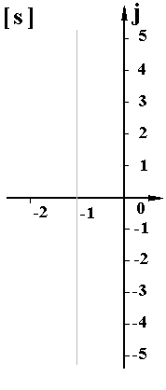


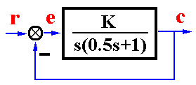
4.1 根轨迹的基本概念(Root locus)
Open loop gain
K : 开环增益
K*: 根轨迹增益
Root locus gain

Slide 6




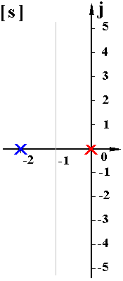












根轨迹与系统性能 Root locus and system performance
Dynamic performance
stability
Steady error
Notes:
t_{s}调节时间(输出值与误差之间的差值达到规定的允许值)，σ%--超调量(瞬态过程中输出响应的最大值超过稳态值的百分数)，
ζ系统的阻尼比

Slide 7
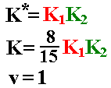
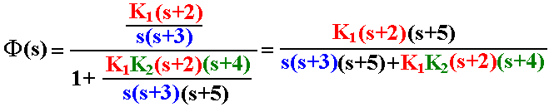

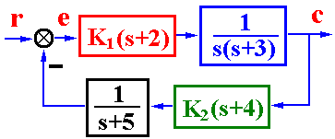
闭环零点与开环零、极点之间的关系 closed loop zeros vs open loop zeros, poles
系统结构图如图所示，确定闭环零点
闭环零点=前向通道零点+反馈通道极点
闭环极点与开环零点、开环极点及 K* 均有关

Slide 8

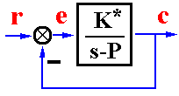





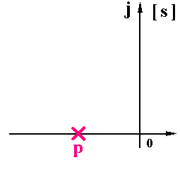



4.2 根轨迹方程的幅值条件和幅角条件 Amplitude and Phase conditions
根轨迹方程及其含义

Slide 9
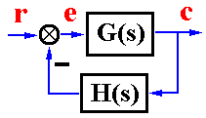
一般情况下的根轨迹方程 General case: root locus equation
开环传递函数(open loop transfer function)
- 根轨迹方程
模值条件
Amplitude condition
相角条件
Phase condition

Slide 10














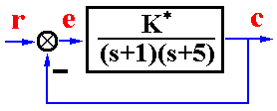

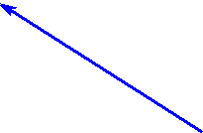



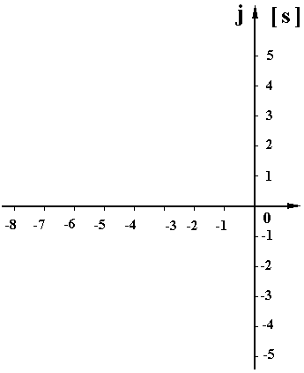



例：判定s_{i}是否为根轨迹上的点。
解.
模值条件
相角条件

Slide 11
关于幅值条件、幅角条件的说明
对s平面上任意的点，总存在一个 K*，使其满足模值条件，但该点不一定是根轨迹上的点。
幅值条件为必要条件
s平面上满足相角条件的点（必定满足幅值条件）一定在根轨迹上。
满足相角条件是s点位于根轨迹上的充分必要条件。
根轨迹上某点对应的 K* 值，应由模值条件来确定。

Slide 12
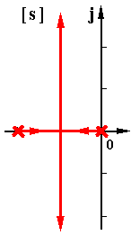
4.3 绘制根轨迹的基本法则(1) Basic rules of root locus
法则1 根轨迹的起点和终点 (root locus start and end)
根轨迹起始于开环极点，终止于开环零点；如果开环零点个数少于开环极点个数，则有 n-m 条根轨迹终止于无穷远处。

Slide 13
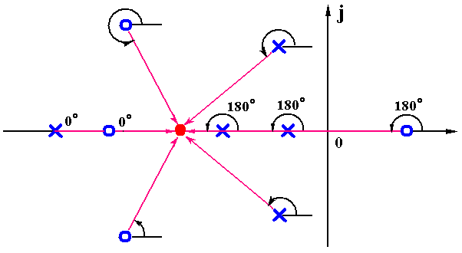
绘制根轨迹的基本法则(2、3)
Number of separate loci
法则2 根轨迹的分支数，对称性和连续性
根轨迹的分支数=开环极点数；根轨迹连续且对称于实轴。
法则3 实轴上的根轨迹
实轴上的任意点，只要在它右方的开环零、极点数目的总和为奇数则该点必为根轨迹上的点。
Root locus segments on the real axis

Slide 14
绘制根轨迹的基本法则(4)
法则4 根之和
n-m ≥ 2时，闭环根之和保持一个常值。
证明
由代数定理：
n-m ≥ 2时，一部分根左移，另一部分根必右移，且移动总量为零。

Slide 15




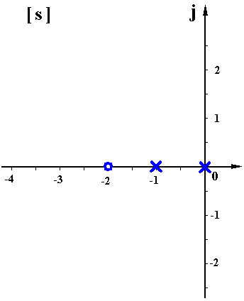
例 某单位反馈系统的开环传递函数如下式，证明复平面的根 轨迹为圆弧。

Slide 16

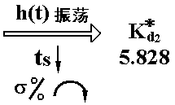

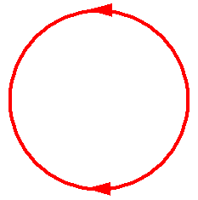
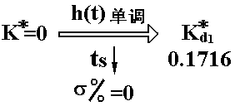

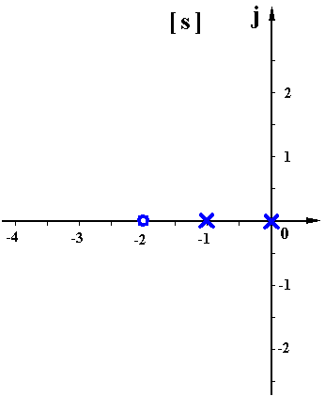

例 某单位反馈系统的开环传递函数为
，证明复平面的根轨迹为圆弧。
系统性能分析

Slide 17
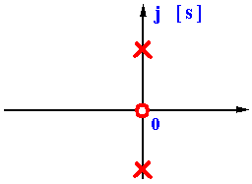
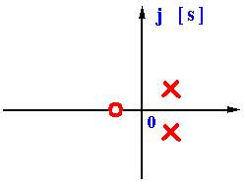
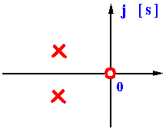



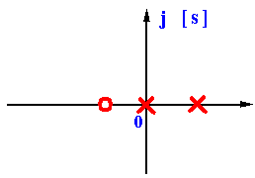
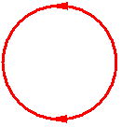
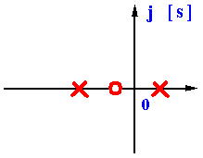
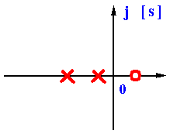
定理
若系统有2个开环极点，1个开环零点，且在复平面存在根轨迹，则复平面的根轨迹一定是以该零点为圆心的圆弧。

Slide 18
自动控制原理
（第8讲）
第四章 根轨迹分析法
4.1 根轨迹的基本概念
4.2 根轨迹方程的幅值条件和幅角条件
4.3 绘制根轨迹的基本法则（5-8）

Slide 19
绘制根轨迹的基本法则(5)
法则5 根轨迹的渐近线(Asymptote)
若n>m,则当K_{g}→∞时，有n-m条根轨迹趋于复平面的无穷远处。
由韦达定理可以得知：

Slide 20
根据二项式定理

Slide 21
略去高次项
令:

Slide 22
渐近线方程
渐近线与实轴的交点(asymptote centroid)：
渐近线与实轴的夹角(radial lines angle)：

Slide 23
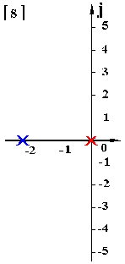
n > m时，n-m条根轨迹分支趋于无穷远处的规律。
例 系统开环传递函数为
，试考察根轨迹
渐近线的特点。
解. ① 实轴上的根轨迹：[-2，0]
② 渐近线：
Notes:
交点=极点之和-零点之和

Slide 24



绘制根轨迹的基本法则(6)
Breakaway point
法则6 实轴上根轨迹的分离点和汇合点
Meeting point
若干支根轨迹从实轴离开或进入实轴的点，叫做分离点或汇合点。
在分离点或汇合点处，根轨迹的切线和实轴的夹角称为分离角
确定分离点或汇合点的位置的方法：
(1) 重根法
(2) 利用幅角条件求解法

Slide 25
(1) 重根法求解分离点(汇合点)
系统的特征方程为：
设当
系统的特征方程在实轴上有重根

Slide 26
重根法求解分离点(汇合点)另一种表现形式
Characteristic equation

Slide 28
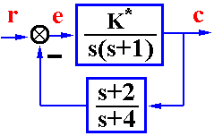

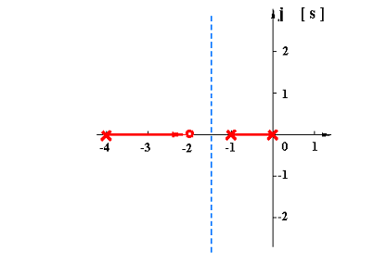
分离点 d：
（对应重根）
说明：
试根:
（无零点时右端为0）

Slide 29

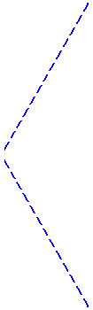
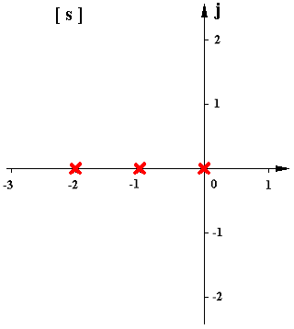
例 单位反馈系统的开环传递函数为
绘制根轨迹。
解.
① 实轴上的根轨迹：[-∞,-2], [-1,0]
② 渐近线：
③ 分离点：
整理得：
解根：
④ 与虚轴交点：?

Slide 30

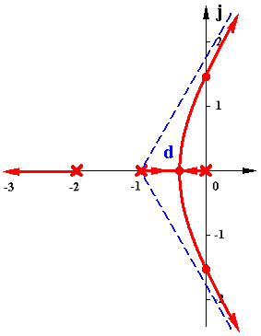




绘制根轨迹的基本法则(7)
1）系统临界稳定点
法则7 与虚轴交点
2）s = jω 是根的点
稳定范围 ：0<K<3
[接例3]
解法I ：
Routh ：
解法II ：

Slide 31
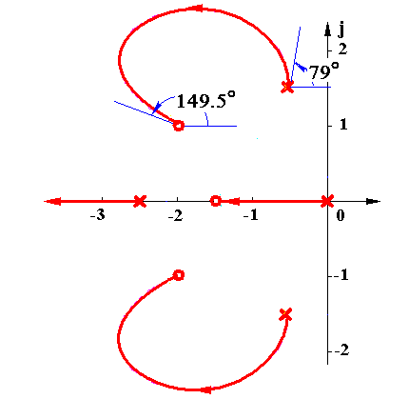
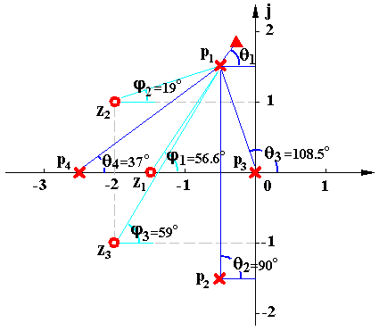
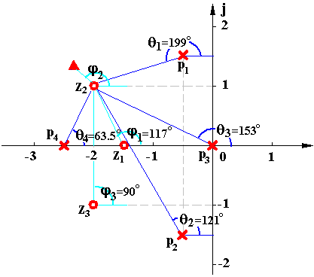
绘制根轨迹的基本法则(8)
Angle of departure/incidence
法则8 出射角/入射角(起始角/终止角)
例4 单位反馈系统的开环传递函数为
，绘制根轨迹。

Slide 32
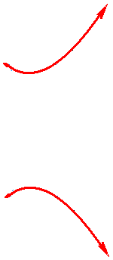
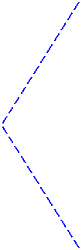
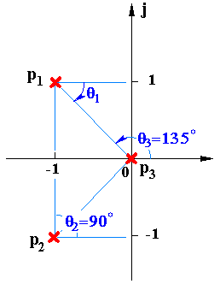
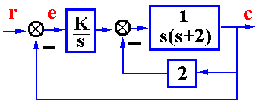
例： 已知系统结构图，绘制根轨迹。
解.
① 实轴上的根轨迹：[-∞,0]
② 渐近线：
③ 出射角：
④ 与虚轴交点：

Slide 33



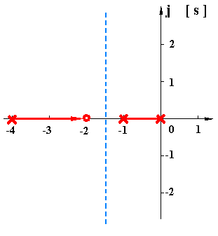

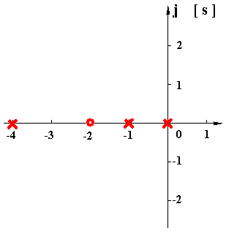
例 系统结构图如图所示。
（1）绘制当K*= 0→∞时系统的根轨迹；
（2）当Re[λ₁] = -1 时，λ₃=?
解. (1)
① 实轴上的根轨迹：[-4,-2], [-1,0]
② 渐近线：
用根之和法则分析绘制根轨迹：
(2)

Slide 34
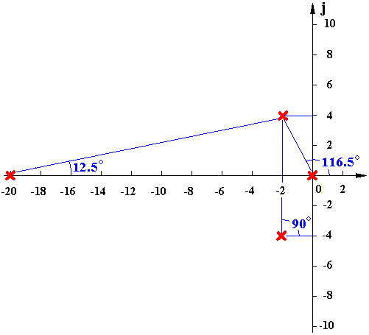
例 单位反馈系统的开环传递函数为
，绘制根轨迹。
解
① 实轴上的根轨迹： [-20, 0]
② 渐近线：
③ 出射角：
③ 分离点：
试根得：
④ 虚轴交点：

Slide 35


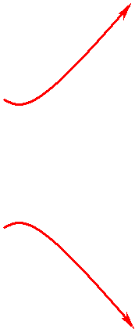

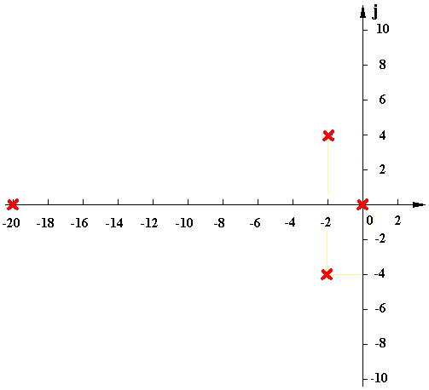
例(续)
① 实轴上的根轨迹：[-20, 0]
② 渐近线：
③ 出射角：
③ 分离点：
④ 虚轴交点：
稳定的开环增益范围：0 < K < 3.4725

Slide 36
若开环零、极点个数均为偶数，且左右对称分布于一条平行于虚轴的直线，则根轨迹一定关于该直线左右对称。
jω
j4
例:
j2.45
复数分离点
σ
-2
0
-4
实数分离点

Slide 37
自动控制原理
（第9讲）
第四章 根轨迹分析法
4.1 根轨迹的基本概念
4.2 根轨迹方程的幅值条件和幅角条件
4.3 绘制根轨迹的基本法则（5-8）
4.4 广义根轨迹

Slide 38





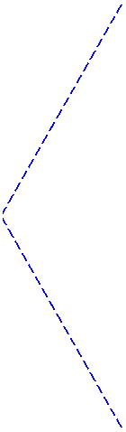
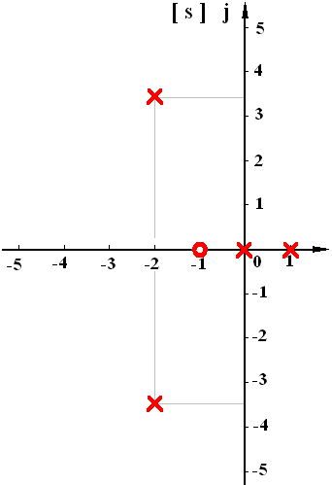
例 已知
，(1)绘根轨迹;
(2) 求稳定的K范围。
解
① 实轴上的根轨迹：(-∞,-1], [0, 1]
② 渐近线：
③ 出射角：
④ 分离点：

Slide 39


例(续)
⑤ 虚轴交点：
稳定的范围：

Slide 40
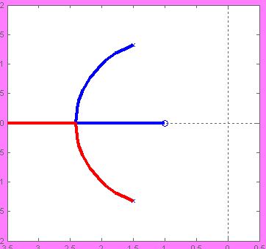
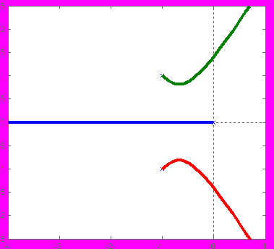
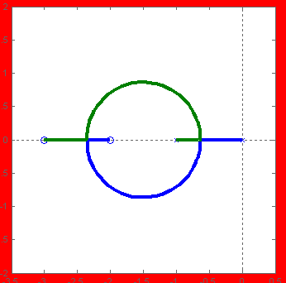
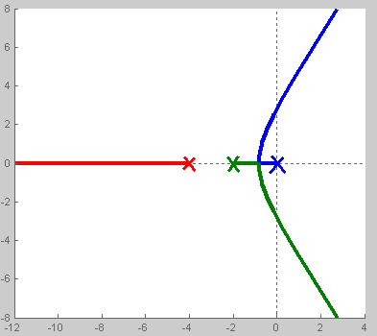


常见根轨迹类型(1)
j
j
j
j
j
j
0
0
0
0
0
0
j
j
j
j
j
0
0
0
0
0

Slide 41






常见根轨迹类型(2)
j
j
j
j
j
j
0
0
0
0
0
0
j
j
j
j
j
j
0
0
0
0
0
0

Slide 42
4.4 广义根轨迹 Generalized root locus
在负反馈系统中， K*变化时的根轨迹叫做常规根轨迹。其他情况下的根轨迹称广义根轨迹。通常有参数根轨迹和零度根轨迹。
参数根轨迹
变化的参数不是开环根轨迹增益K*的根轨迹叫参数根轨迹。将开环传函变形让变化的参数处于开环增益的位置就可以采用绘制常规根轨迹时的法则。
例6: 已知系统 ,求T_{a}由0→∞的闭环根轨迹。
解: 原系统的闭环特征方程为
D(s)=1+G(s)H(s)=s(5s+1)+5(T_{a}s+1)=0
将和参数有关的各项归并在一起，上式可写为
5s²+s+5+5T_{a}s=0
所以 就是新的开环传函 ，而5T_{a}相当于新的开环增益。
解题关键：要将开环传函变形，将非开环增益的参数变换到开环增益的地位。

Slide 43
根轨迹
R(s)
C(s)
根轨迹：是指开环系统某个参数
由0变化到∞，闭环特征根在s平面
上移动的轨迹。根轨迹与系统性能密切相关。
(-)
jω
p₁
K=1/2
j0.5
闭环特征方程为 s²+s+K=0, 解得闭环
特征根表达式
ϕ
ϕ
σ
-1
-0.5
0
令K（由0到∞ ）变动，s_{1、}s₂在s平面的
移动轨迹即为根轨迹。
p₂
研究根轨迹的目的：分析系统的各种性能
（稳定性、稳态性能、动态性能）
表示系统的闭环极点

